Slide 1
EcoReport — Итерация №2 Цели:
Генерация отчёта
Структура документа
Web-интерфейс
Рабочий прототип

Slide 2
Общий результат
Реализован прототип
Полный цикл: ввод → отчёт
Минимальное ручное тестирование

Slide 3
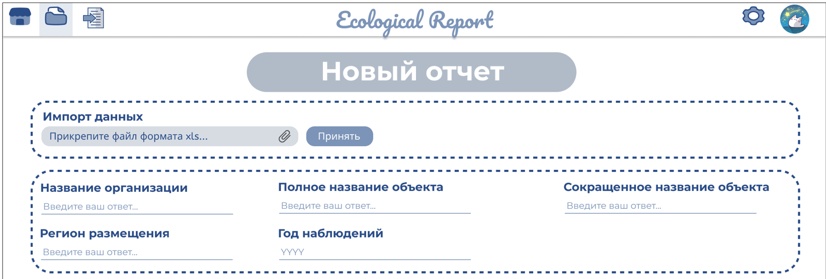
Интерфейс
Форма ввода и импорт данных
Информация об организации

Slide 4
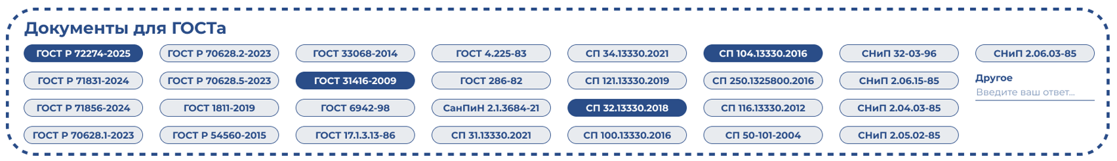
ГОСТы
Выбор нормативных документов

Slide 5
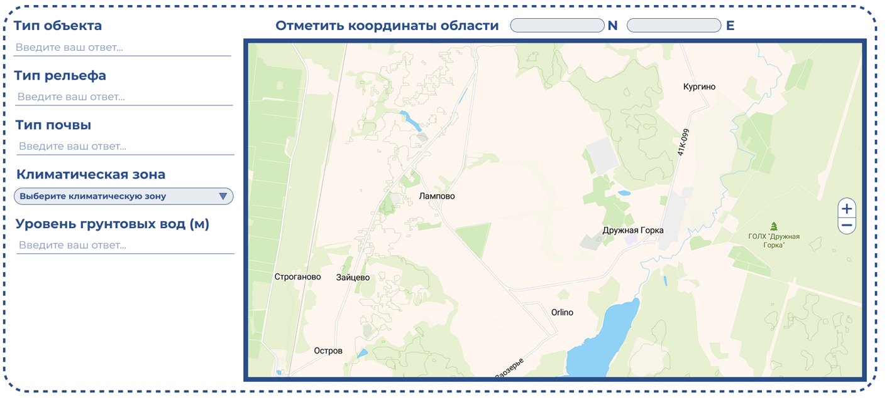
Карта
Ввод координат и визуализация

Slide 6
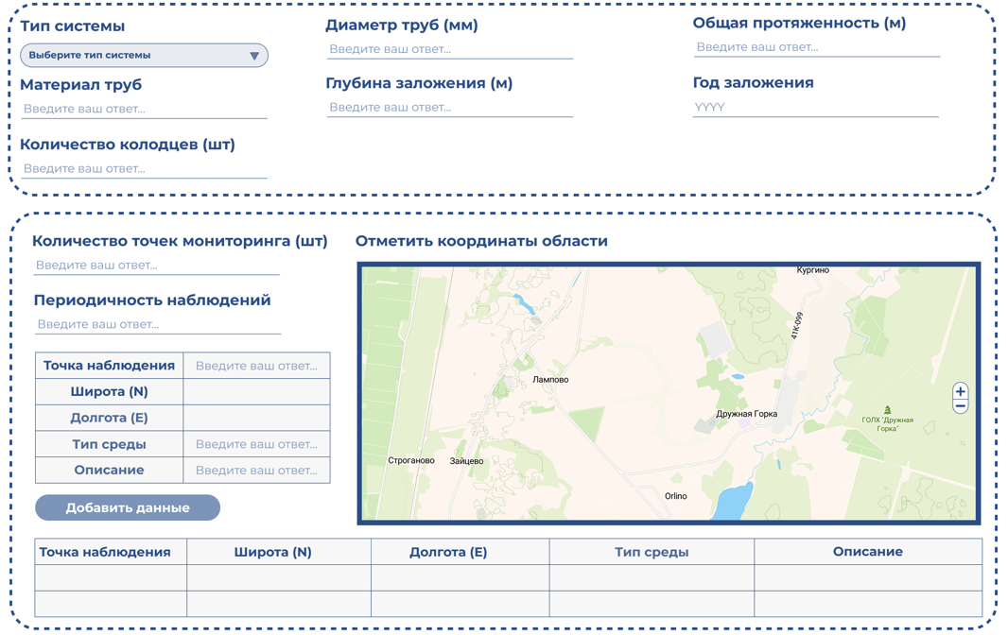
Параметры среды
Рельеф, почва, климат, грунтовые воды

Slide 7
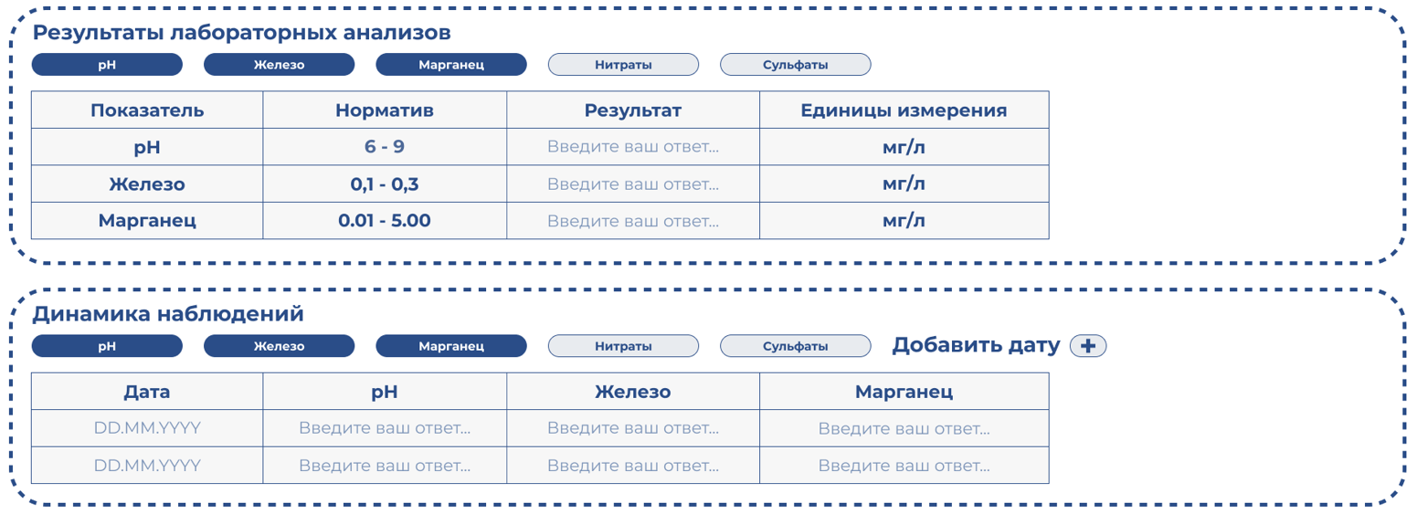
Анализы и динамика наблюдений
pH, железо, марганец, нитраты, сульфаты
Отслеживание показателей во времени

Slide 8
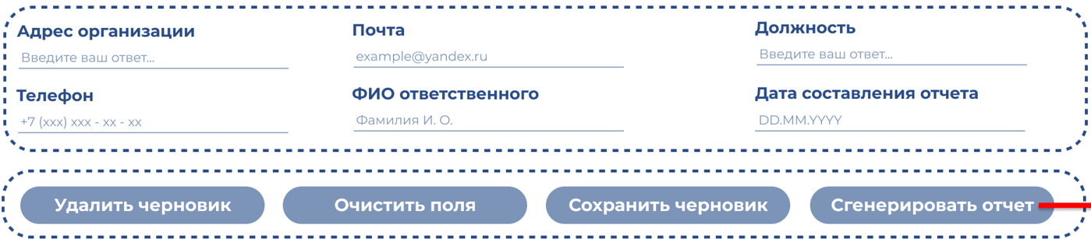
Контакты
Информация о составителе отчёта

Slide 9

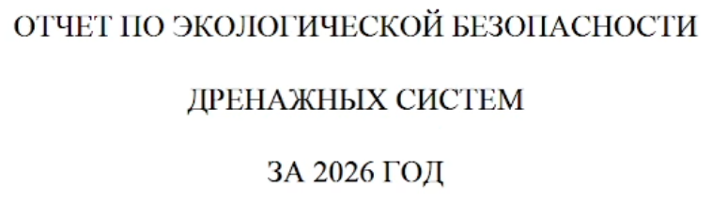
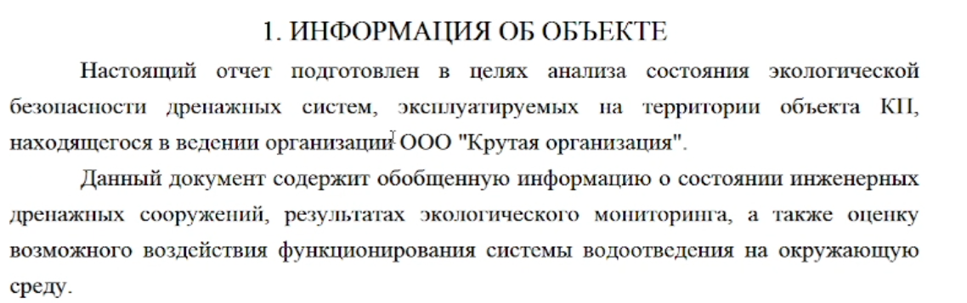
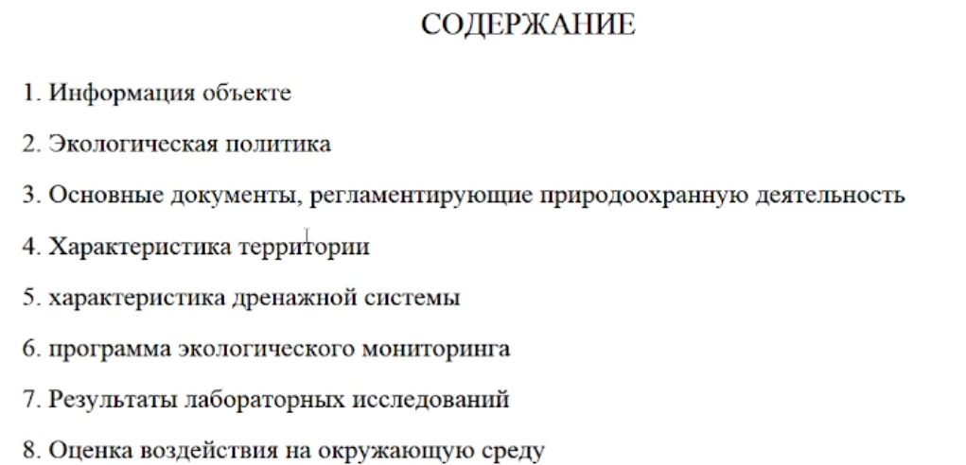
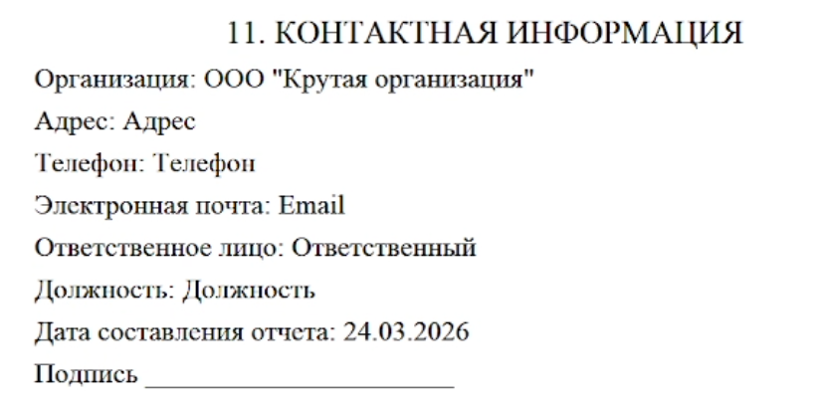
Генерация отчёта
Модуль генерации отчёта реализован

Slide 10
Планы на следующую итерацию
UI/UX улучшения
Тестирование и отладка
улучшение функционала

